Slide 1
PC網路聊天室(TCP/IP)
B11170008 沈政光
B11170025 林俊鋐

Slide 2
研究目的
1.掌握 TCP/IP 通訊：學習 TCP 連線的建立與維持，以及封包交換的實作細節
2.實作主從式架構：由一台主機擔任伺服器進行監聽，客戶端與之建立直接連線
3.實現圖文即時通訊：開發包含文字、表情符號及圖片傳輸的完整聊天功能
4.應用多執行緒技術：確保網路通訊不會造成使用者介面 (UI) 操作的卡頓

Slide 3
預期貢獻
1.強化實務程式設計能力：熟悉 C# 在網路與 UI 整合的開發實踐
2.建立可執行的聊天室雛型：產出一個功能性的主從式聊天室，可作為學習與教學範例
3.深化網路核心概念理解：透過實作，真正理解 TCP 資料流與封包處理
4.驗證圖片通訊可行架構：提供一套完整的圖片選取、轉碼、傳輸及互動檢視的解決方案

Slide 4
研究背景與動機
即時通訊 的普及化：現今網路技術成熟，即時通訊已滲透至生活與工作的各個層面，從個人社交到企業協作，其應用無所不在，這促使我們去探討其背後的底層通訊技術
深化對核心技術的理解：本研究的核心動機，是透過親手實作來深入探討作為網際網路基石的 TCP/IP 協定，希望將抽象的網路理論轉化為具體的程式碼
以專案驗證學習：我們選擇建立一個主從式 (Client-Server) 聊天室作為實踐的載體，以此挑戰在真實情境中，如何處理連線、資料交換與多用戶等工程問題
發揮技術：採用 C# 與 Windows Forms 進行開發，旨在發揮此技術在桌面應用上的穩定性、易用性與 .NET 框架支援，特別是在處理專案關鍵的多執行緒與資料串流功能上

Slide 5
問題陳述
1.連線管理與併發處理：伺服器需能穩定處理多個客戶端的同時連線，並採用有效的非同步機制避免阻塞，同時需設計穩健的連線建立、確認與斷線流程
2.資料傳輸的定義與實現：需定義可靠的通訊協定以區分文字與圖片，並實現圖片資料從編碼、傳輸到解碼的完整且正確的流程，確保資料不毀損
3.使用者介面的流暢性：如何在進行背景網路通訊的同時，確保使用者介面能維持即時回應、不發生畫面凍結，是對多執行緒程式設計的一大考驗
4.錯誤處理與使用者體驗：需設計清晰的錯誤提示（如連線失敗、傳輸錯誤）與操作回饋，以提升系統的整體健壯性與易用性

Slide 6
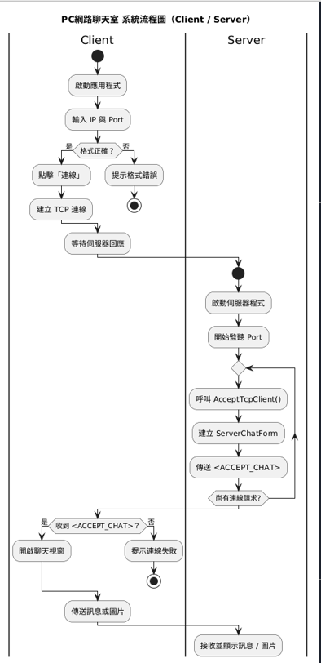
系統流程圖

Slide 7
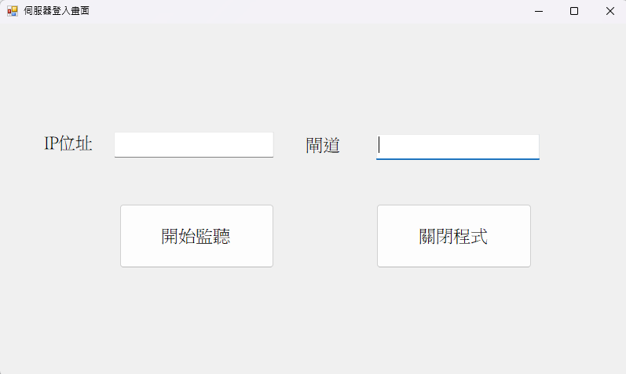
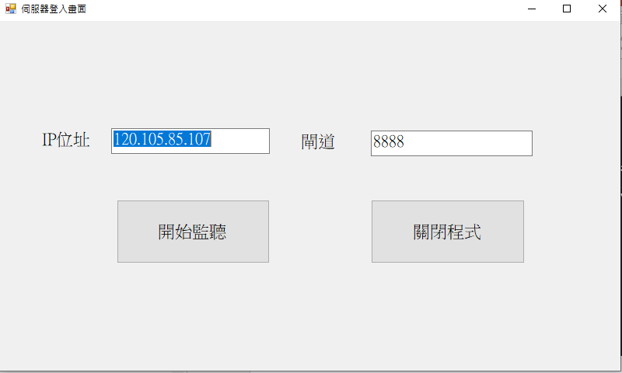
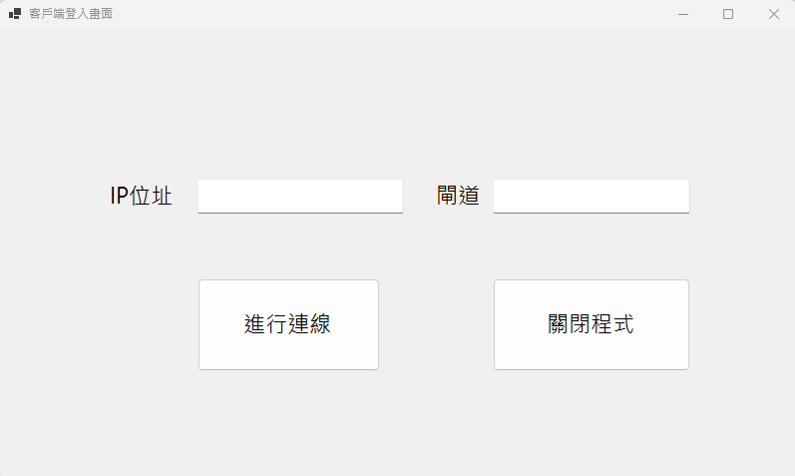
登入介面(啟動程式後介面)
左圖為伺服器畫面
右圖為客戶端畫面

Slide 8
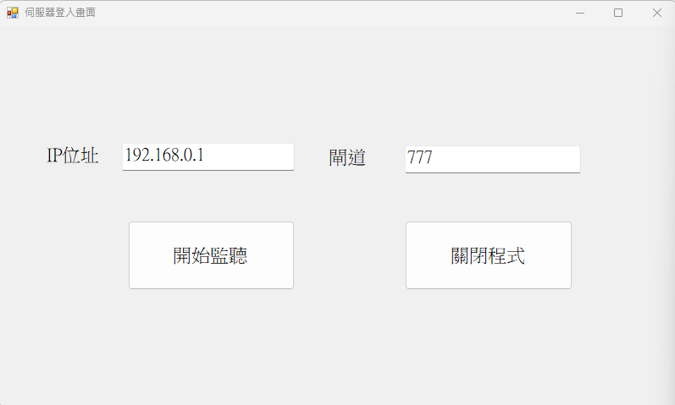
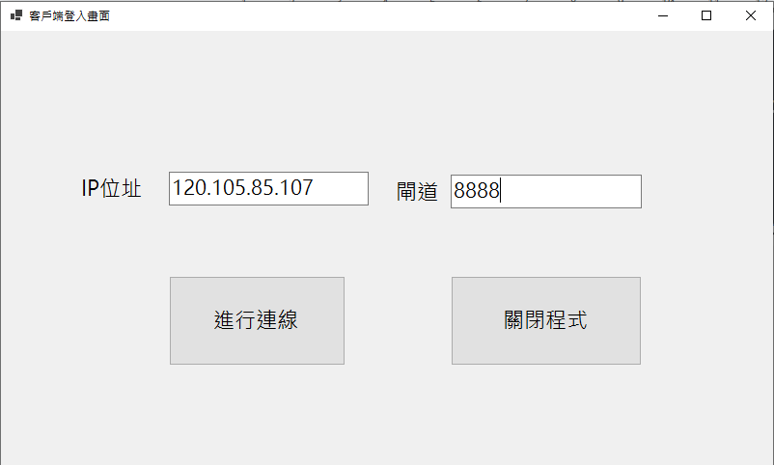
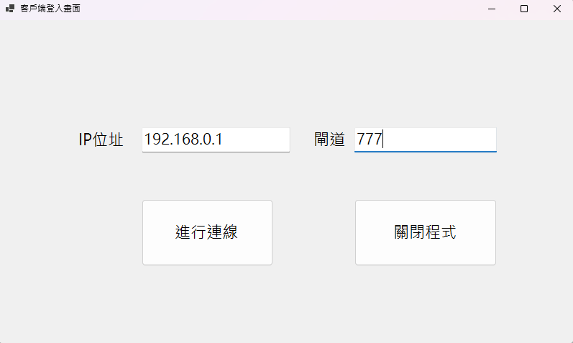
輸入IP位置及閘道進行連線

Slide 9
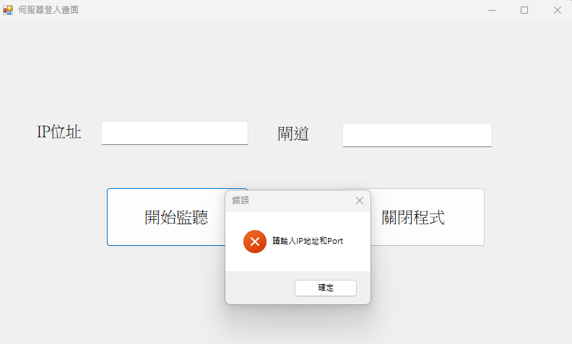
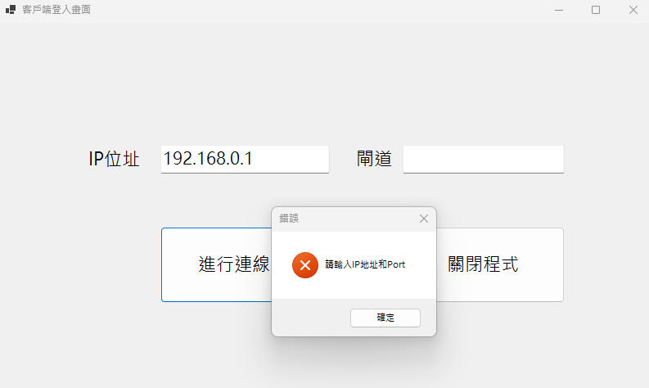
未輸入IP或閘道提示

Slide 10
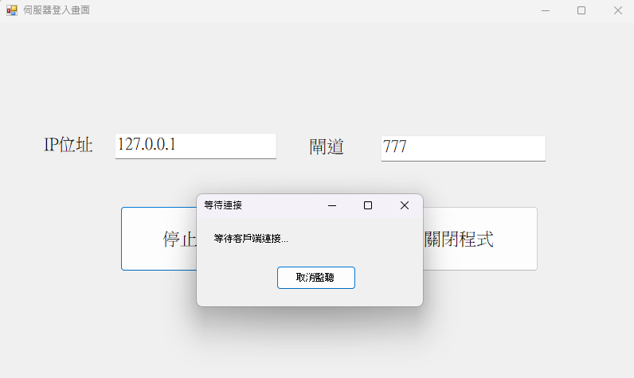
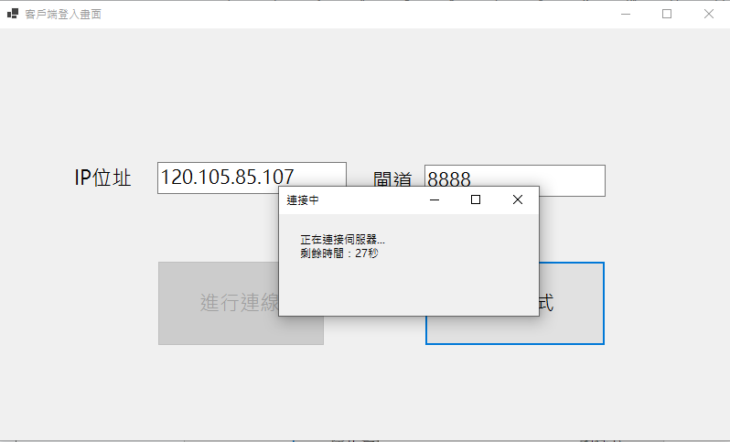
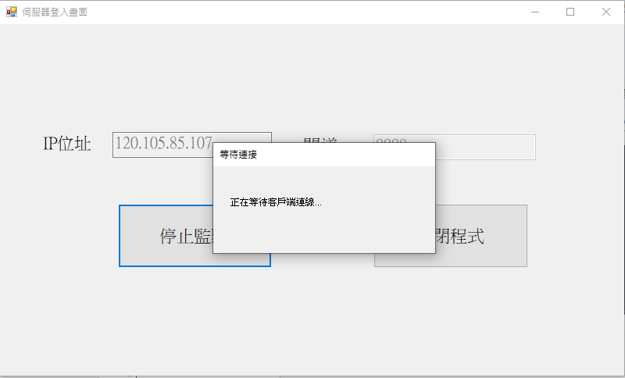
等待連接畫面

Slide 11
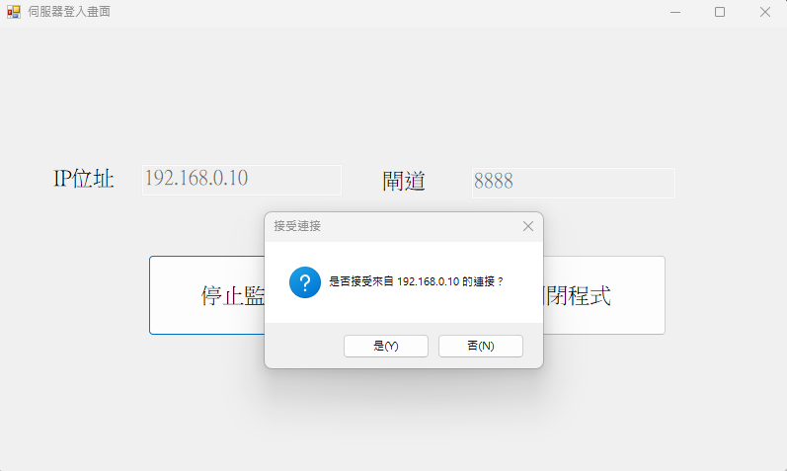
伺服器確認連接畫面

Slide 12
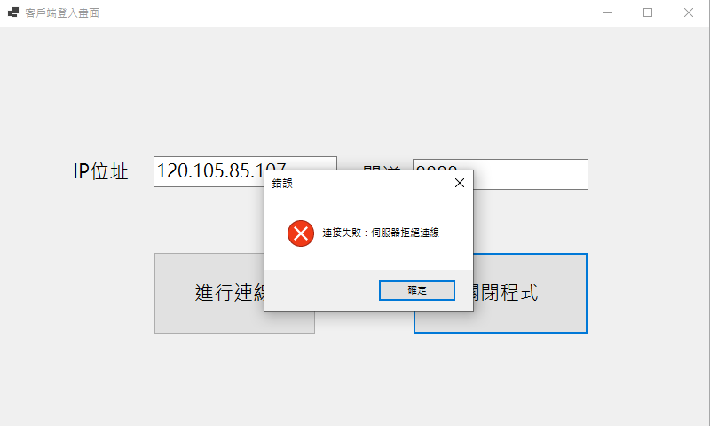
客戶端遭拒絕連接畫面

Slide 13
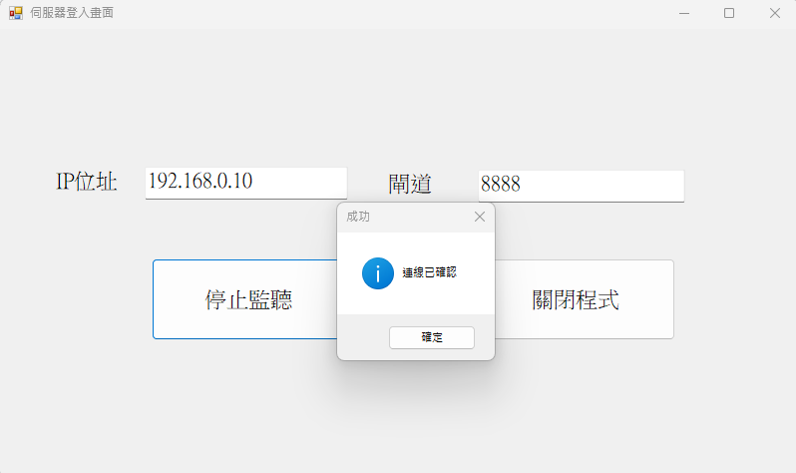
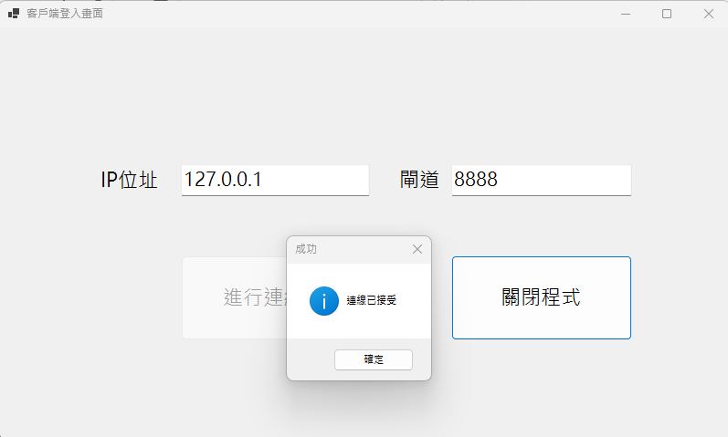
連接成功畫面

Slide 14
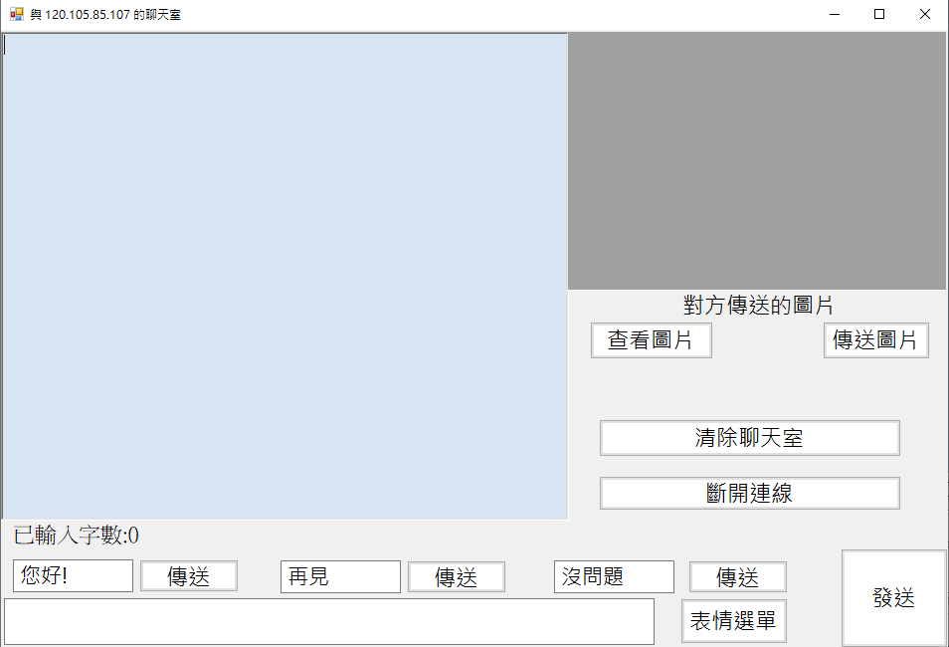
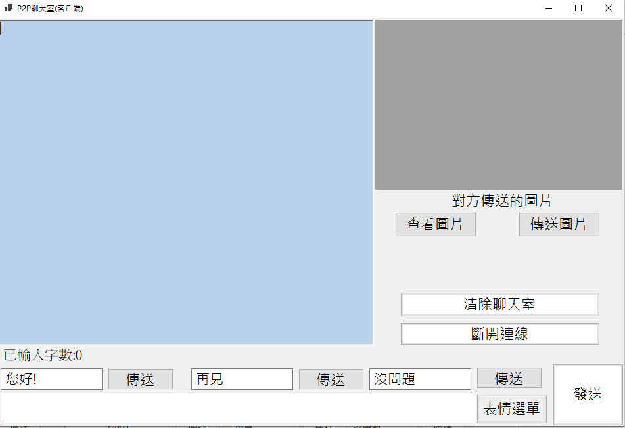
聊天室畫面

Slide 15
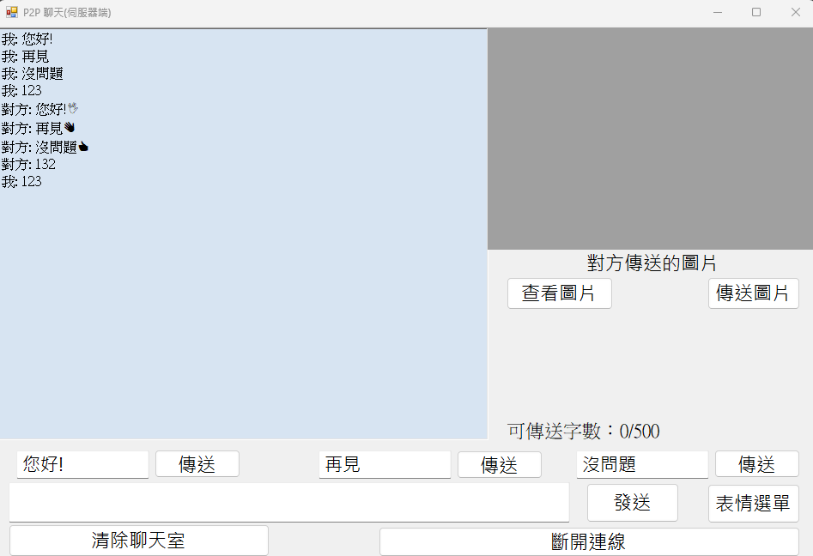
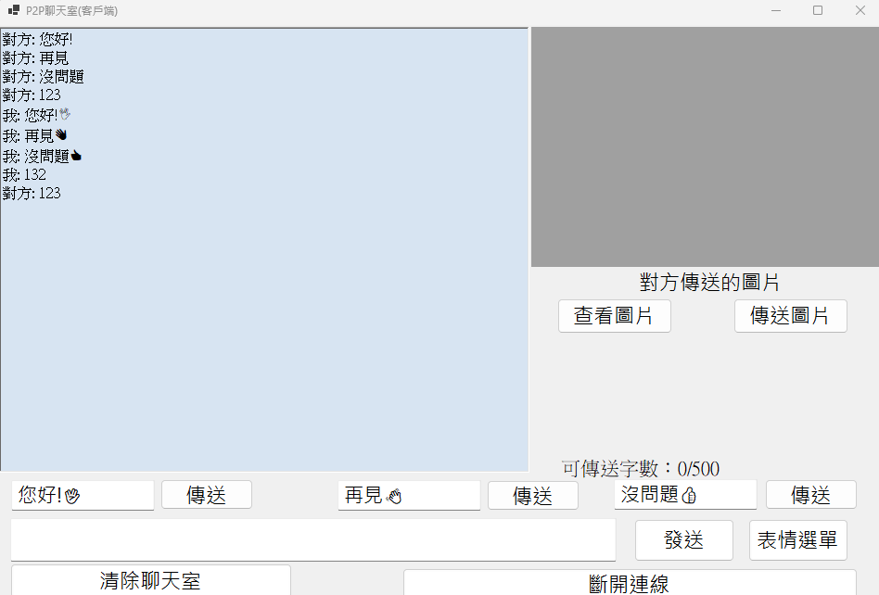
快捷文字及傳送/接收文字

Slide 16
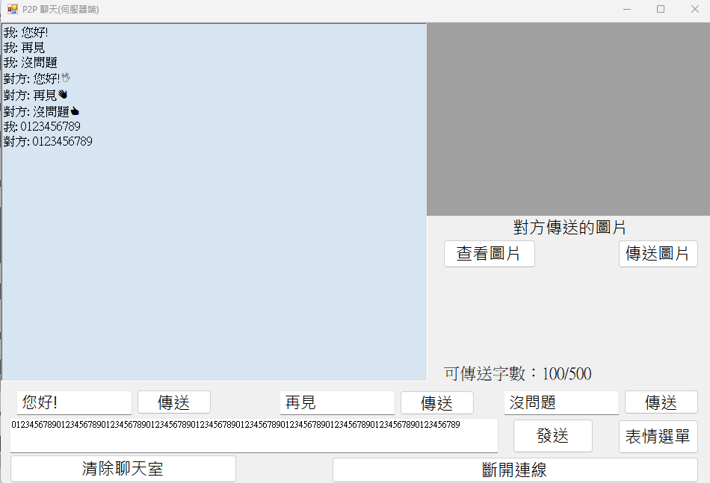
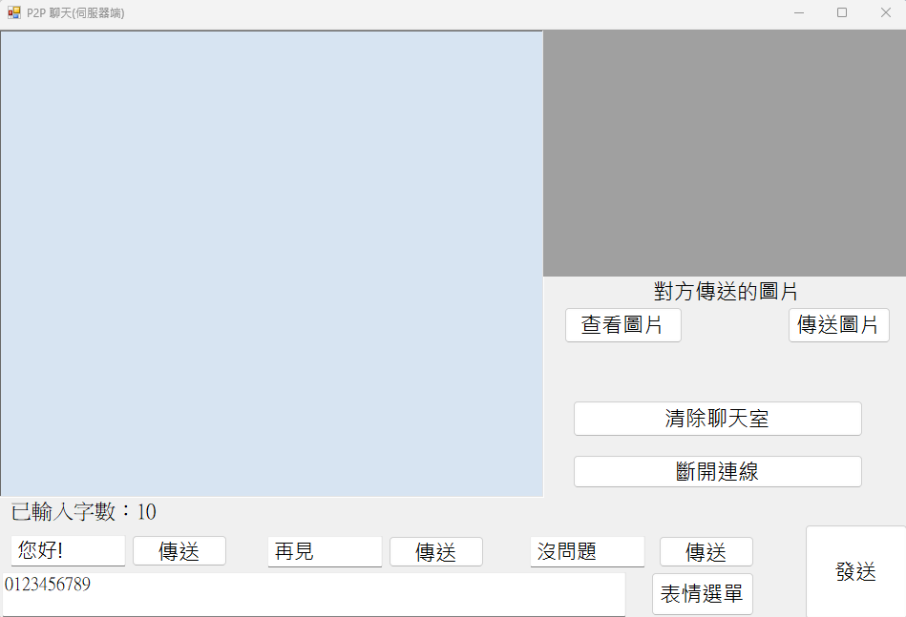
紀錄傳送文字字數

Slide 17
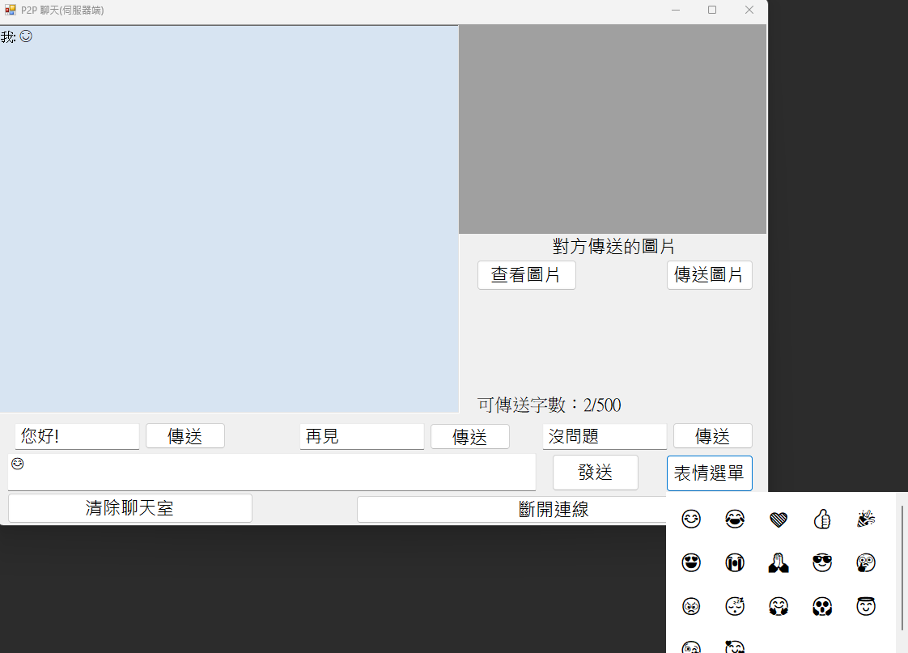
表情選單及傳送

Slide 18
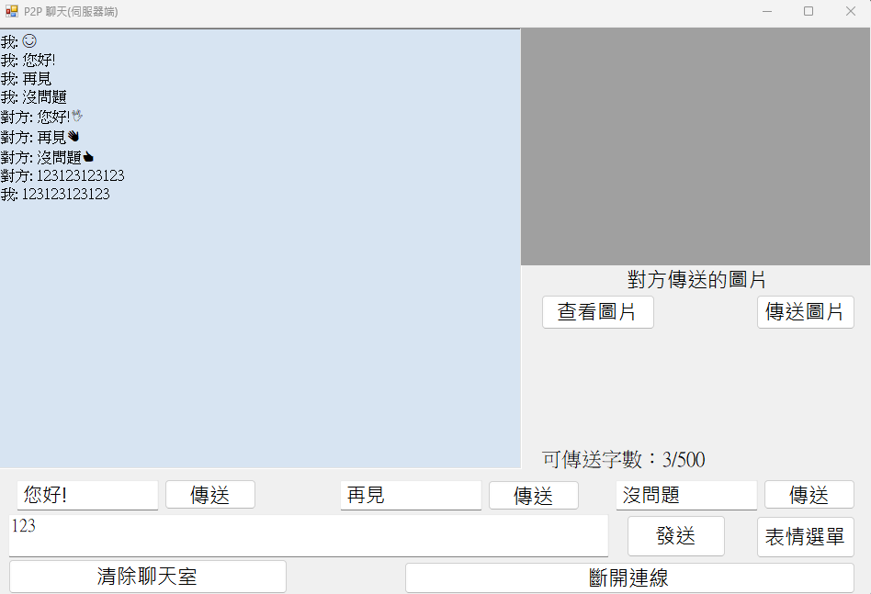
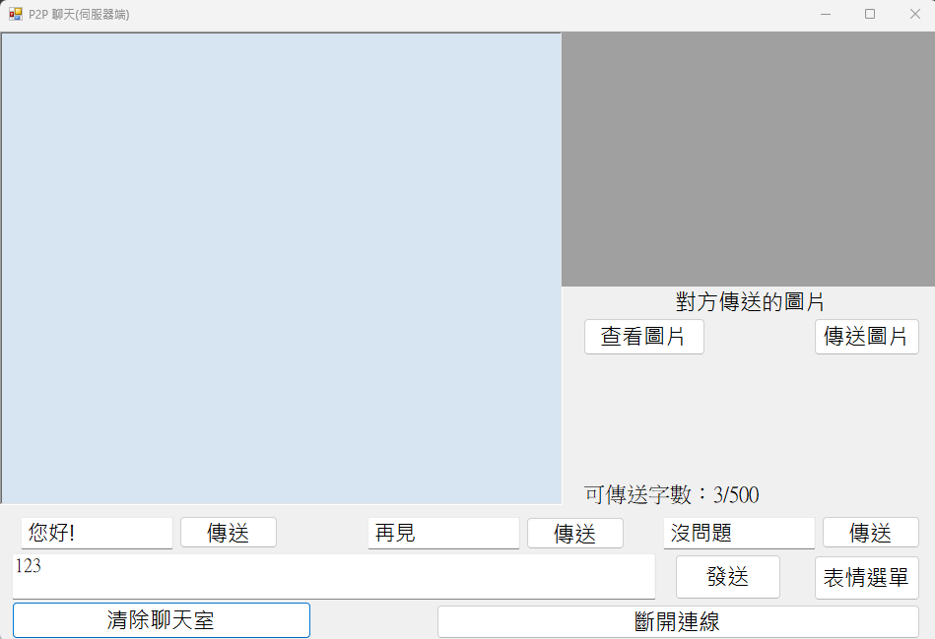
清除聊天室
清除前
清除後

Slide 19
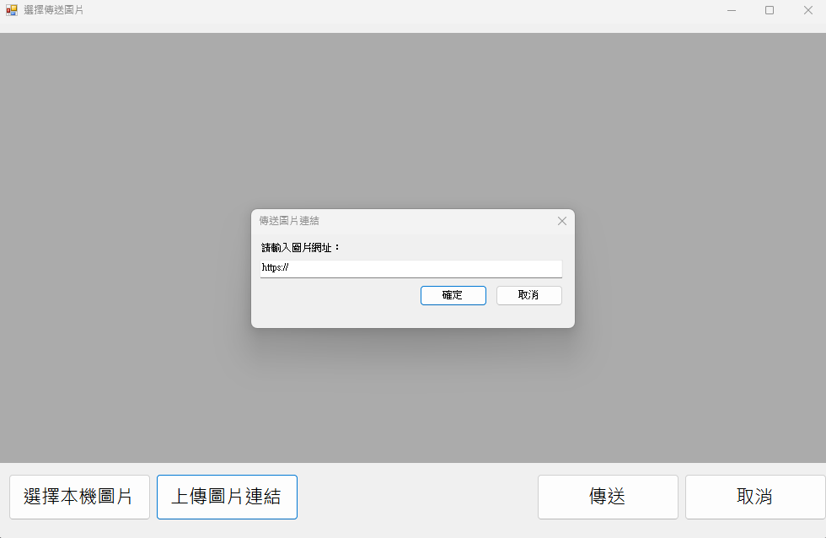
輸入圖片連結視窗

Slide 20
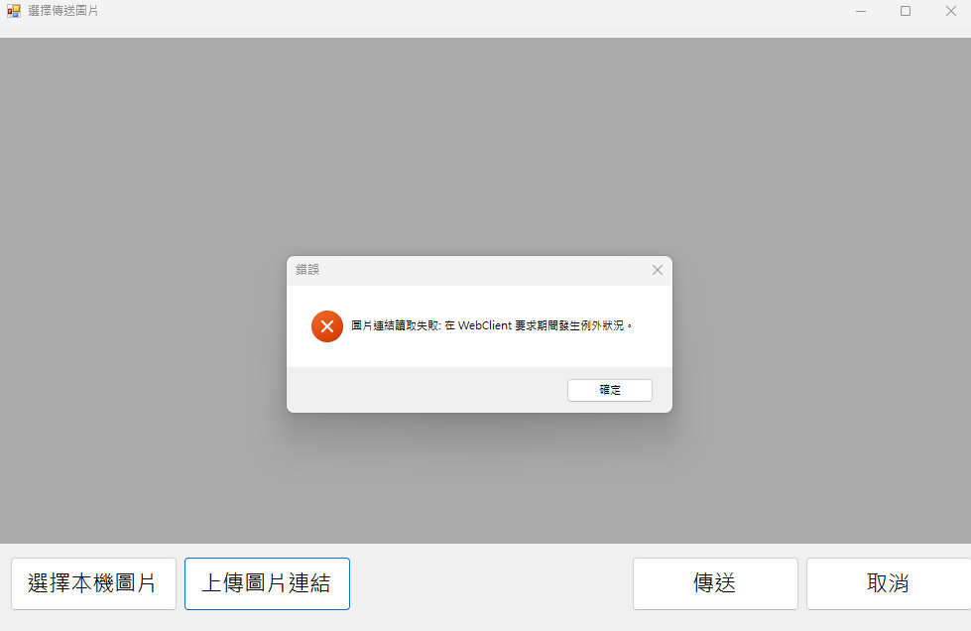
連結錯誤提示

Slide 21
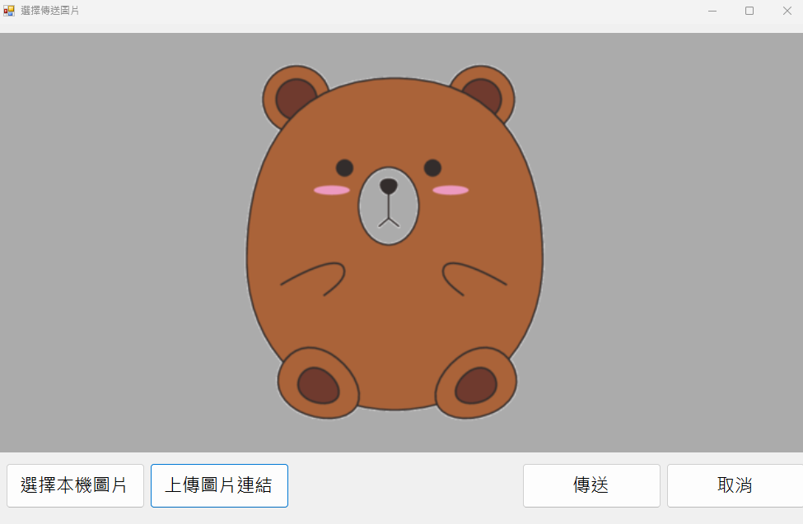
預覽即將傳送圖片

Slide 22
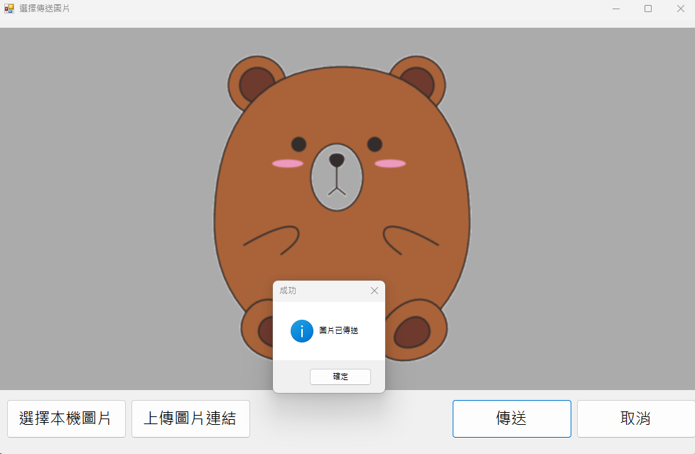
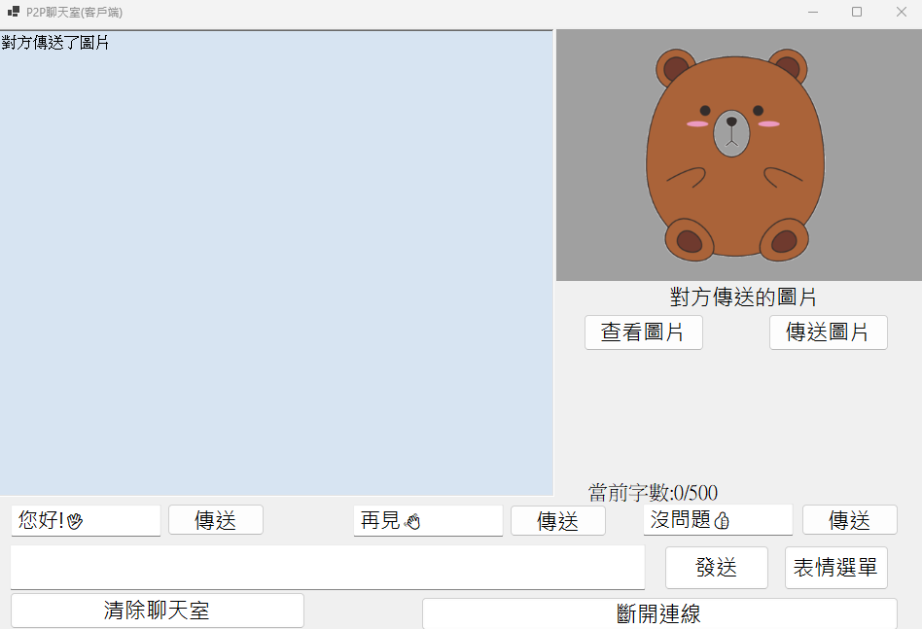
傳送圖片成功及接收端畫面

Slide 23
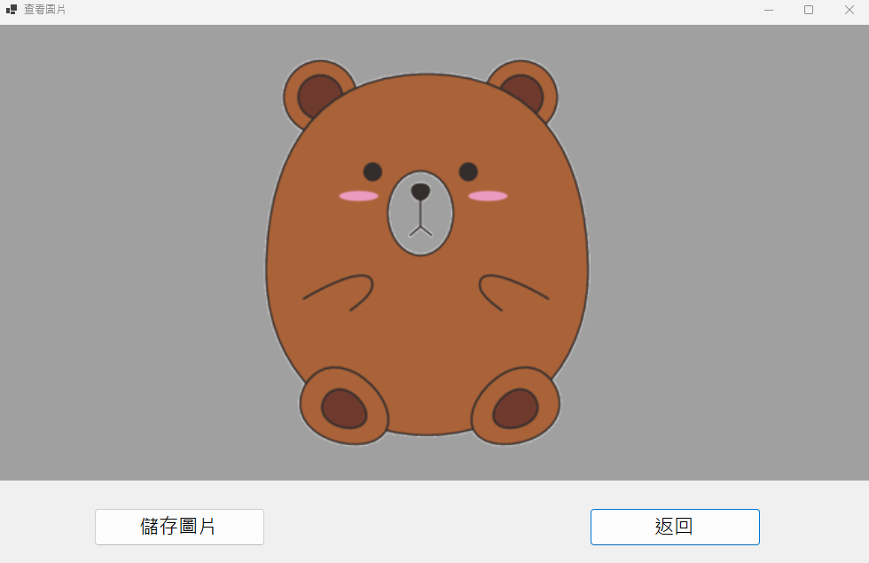
檢視圖片介面

Slide 24
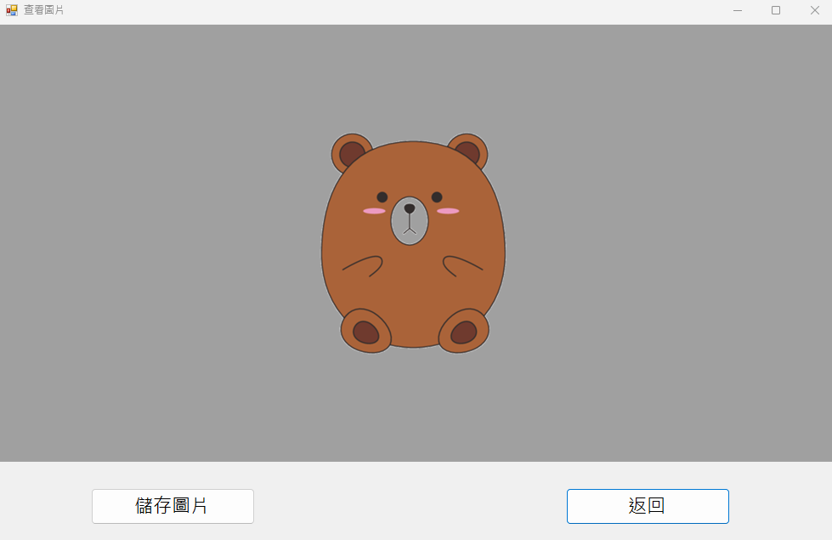
檢視圖片介面(可放大縮小)

Slide 25
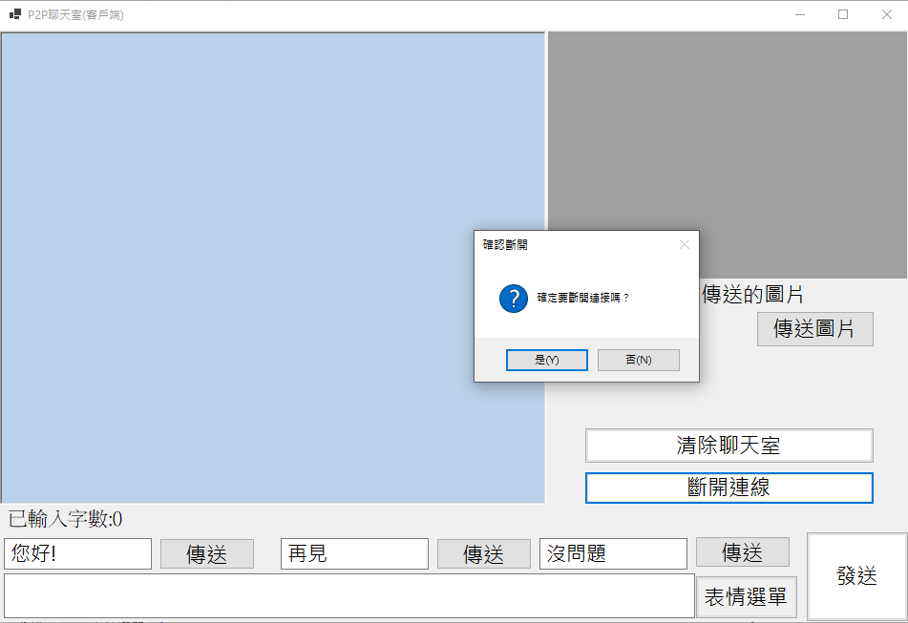
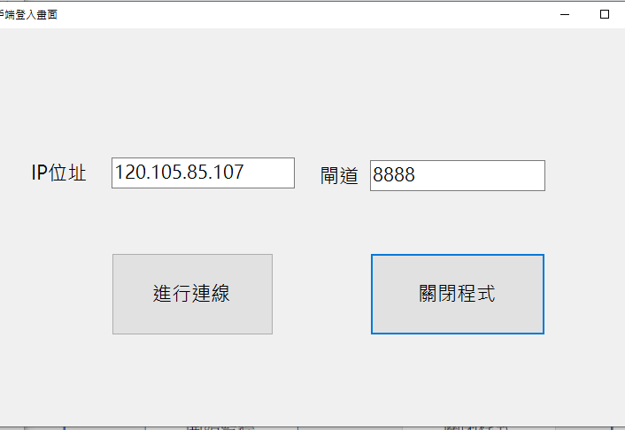
聊天室內斷開連接
客戶端確認斷線後會跳回登入畫面 伺服器端則不會

Slide 26
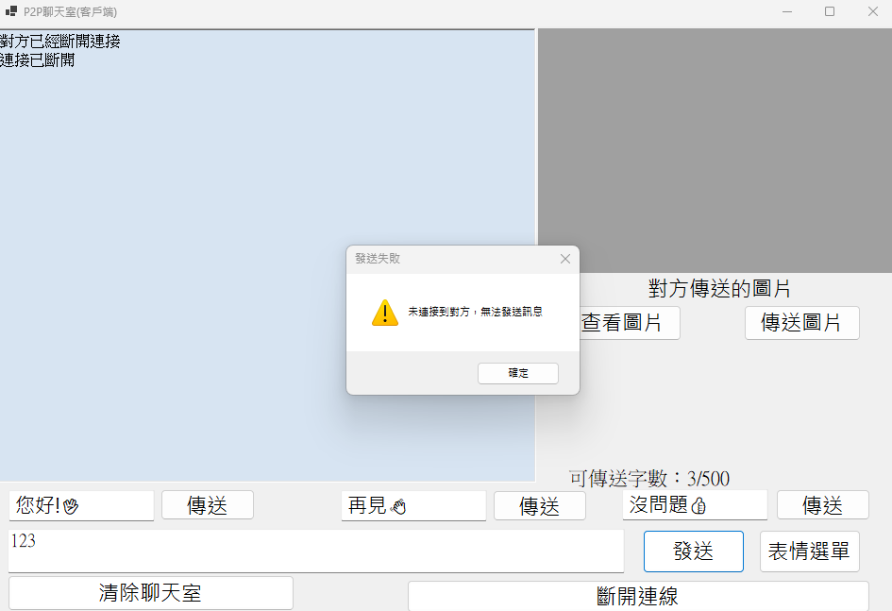
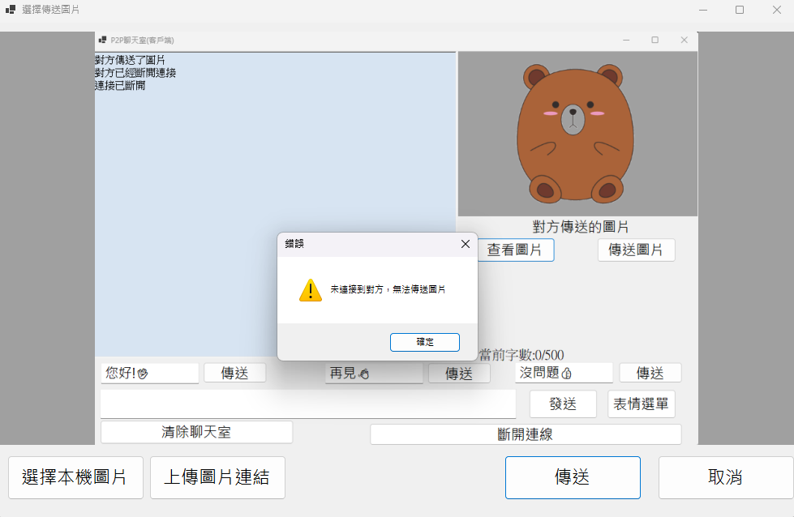
斷開連線後提示對方及限制操作

Slide 27
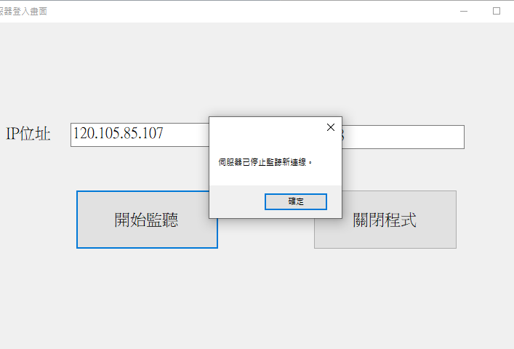
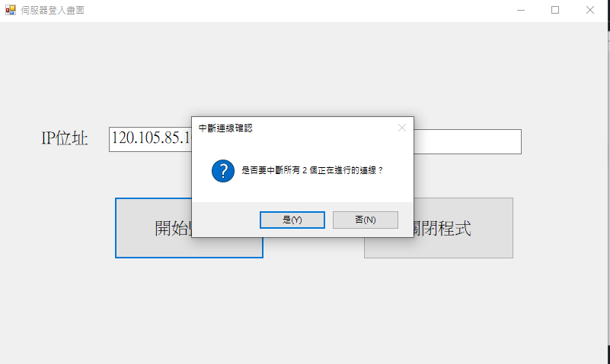
從伺服器停止監聽&確認是否與當前聊天室斷線

Slide 28
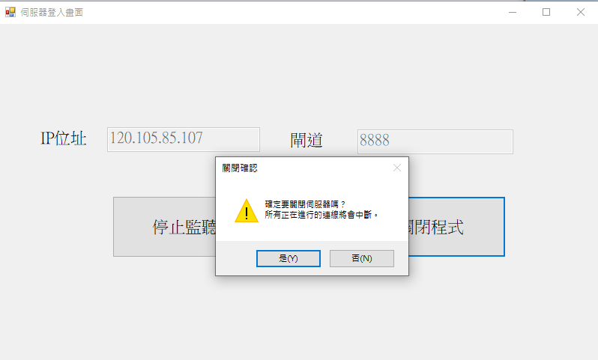
伺服器端直接關閉程式確認

Slide 29
總結
1.成功實作一套基於 TCP/IP 的主從式 (Client-Server) 網路聊天室
2.具備客戶端與伺服器的雙向即時通訊能力
3.支援文字、表情符號、本地圖片與圖片 URL 的多元訊息傳輸
4.運用背景執行緒處理網路事件，確保 UI 介面流暢不卡頓
5.深化了對 TCP 資料流、Base64 編碼與 WinForms 事件驅動的實踐理解

